Slide 1
各位老师：
按学校及生化组的安排，本周五（9月28日）下午，初一年级参观中大生物博物馆，具体安排如下：
一、参观方式：
分别分两批参观，参观后撰写参观感言，评出一、二、三等奖。
二、奖项设置方案：
一等奖10名，二等奖16名，三等奖20名。
三、 活动时间与安排：（级长、班主任及生物任课老师负责）
初一（1-4）班：14：30-16：00参观博物馆，16：15 前回教室上第8节；
初一（5-9）班：14：30-15：10正常 第6节，15：30--17：00参观博物馆；

Slide 2
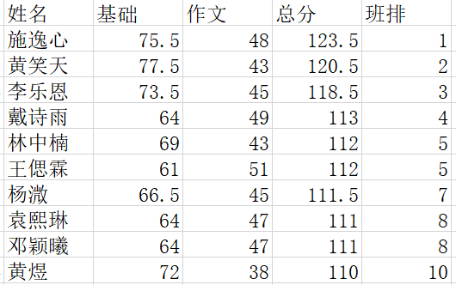
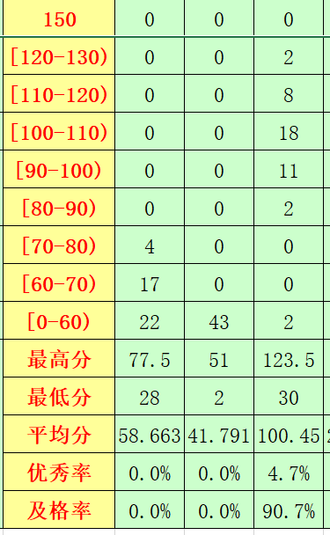
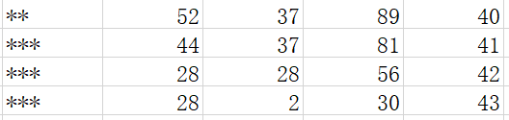
1班：

Slide 3
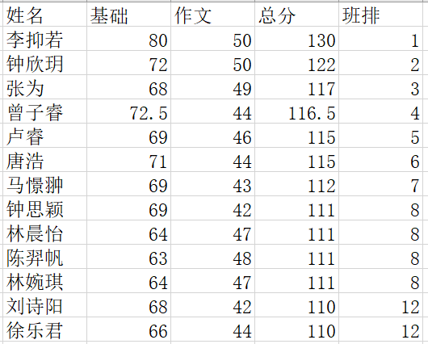
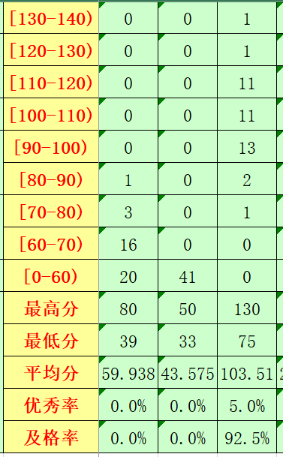
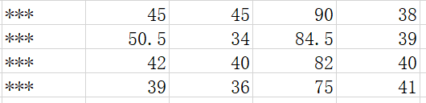
3班

Slide 4
不写名字
徐昊年
冯宝楠

Slide 5
3班《骆驼祥子》
卢睿、苏子涵、李抑若、曾子睿、钟欣玥、蔡沛峻、吴昊远、
徐乐君、林晨怡、唐浩、区沛祺、钟思颖、万淇丹、林婉琪、
陈月蓥、陈亦菲
、

Slide 6
七上第一单元测验讲评

Slide 7
1．B(A.yūn—yùn；C.huò—hè；D.yān—yīn)
2．C(A.纺—访；B.历历—沥沥；D.骄—娇)
3．C （首当其冲：最先受到攻击或遭受灾难）
4．C(A.搭配不当，“减少”和倍数不能搭配，将“一倍”改为“一半”；B.缺主语，删去“让”；D.两面对一面，删去“能否”)
4.（1）（2分）《五猖会》 《鉴略》散文 10篇
（2）（2分）长妈妈（阿长） 寿镜吾
（3）．《藤野先生》中作者弃医从文的原因是：（ C ）（2分）
（4）．下列哪一个不是阿长的性格特点（ C ）（2分）
（5）. 下列文章不属于《朝》的是（A）（2分）
A、《风筝》 B、《无常》 C、《父亲的病》 D、藤野先生

Slide 8
7（1）秋风萧瑟 洪波涌起（2）竦峙：耸立 星汉：银河
（3）①太阳和月亮的运行，好像是从这浩瀚的海洋中发出的（翻译1分）
②抒发了诗人想要统一中国建功立业的雄心壮志（1分）；
③表现出诗人博大的胸怀和积极进取的豪情（1分）。
（4）杨花落尽子规啼 闻道龙标过五溪（2分）
（5）杨花和子规鸟。（1分）渲染了无限悲凉、感伤的气氛。（1分）
（6）抒发了诗人听说友人将左迁龙标时的同情、担忧、不舍之情。（2分）

Slide 9
（7）潮平两岸阔，风正一帆悬。
（8）次：停留 残夜：夜将尽未尽
（9）夜还未消尽，一轮红日已从海上升起，江上春早，旧年未过新春已来（翻译1分），揭示了新事物是从旧事物孕育出来的哲理（2分）。
（10）枯藤老树昏鸦，小桥流水人家，
（11） 昏鸦：黄昏时的乌鸦； 断肠人： 悲伤到极点的人。
（12）漂泊未归的游子还漂泊在天涯（翻译1分），蕴含了诗人思念家乡的孤寂愁苦的情怀（2分）。

Slide 10
8.闭了眼，树上仿佛已经满是桃儿，杏儿，梨儿。
9.争先恐后（2分）的开花。
10.由上到下的空间顺序（1分）。树上--花下--遍地（3分）
11.①不可以（表明态度1分）
②“叫”只写除了声音内，而“闹”字用拟人的修辞不但写出了声音，
③而且写出一派喧嚣沸腾的景象。（2分）
12.拟人，生动形象地写出了春天百花竞相开放的景象，表达了作者对春天来到的欣喜之情。

Slide 11
13.示例：芒种农夫插秧图
小暑玫瑰花开图；白露登高眺远图。（节气1分，内容概括1分）
【解析】抓住文中夏季“芒种”节气“坐火车越过田野，偶尔会见到农夫正在田中插秧”，“小暑”节气中“意外看到玫瑰花结成的苞，惊喜地感觉自己又寻回了年轻时那温婉的心情”，秋季“白露”节气“我站在这山最高的地方向下望，云一波波地从脚下流过，鸟声从背后传来”概括。
14.“挣扎”原指用力支撑（本义，1分）在这里用来说明玫瑰花开花的过程很艰难。（语境义，2分）

Slide 12
15.“树，别了。有你的支持，才有我火红的绚烂。兄弟姐妹们，我来了，这个冬天没有寒冷，因为我们的心紧紧靠在一起。繁华落尽后，不是落寞，而是一地的璀璨……”（发挥自己的想象力，用拟人的修辞写出木棉落下的心情。5分）
①第一人称，自拟木棉花身份（2分）
②从树上落下，（1分）
③用拟人手法（1分）
④语意连贯，字数合乎要求（1分）

Slide 13
16.
示例一：
我最喜欢“芒种，是多么美的名字，稻子的背负是芒种，麦穗的承担是芒种，高粱的波浪是芒种，天人菊在野风中盛放是芒种……有时候感觉到那一丝丝落下的阳光，也是芒种”一句（1分）
①这一句运用排比的修辞手法，（1分）
②句式整齐，语气渐强（1分）
③描绘了芒种时节特有的优美景致（1分）
④突出了作者对芒种的喜爱和赞美之情。（1分）

Slide 14
示例一：
我最喜欢“青虫遂覆耳倾听，先听见的竟是抽芽的青草血液流动的声音”一句（1分）
①这一句运用拟人的修辞手法，（修辞方法，1分）
②赋予青虫人的情态动作（修辞具体运用，1分）
③生动形象地写出了青草破土而出的声音，写出了春天的勃勃生机。（表达效果1分）
④（情感1分）

Slide 15
【解析】语句赏析的角度有修辞（比喻、拟人、夸张、反问、设问、排比等）、词语（动词、形容词、副词、叠词等）、描写方法（语言、动作、心理、神态）、表达方式（记叙、描写、抒情、议论、说明 ）、手法（用典、烘托、渲染、铺陈、比兴、托物寄情、借景抒情、动静结合、虚实结合、对比手法、象征等）、内容、情感等。
赏析的答题模式：
①该句运用了……（修辞、词语、写作手法、句式等），
②生动形象的写出了……的特点，
③突出了……品质，④表达了作者……情感。

